Slide 1
Paralelno programiranje

Slide 2
1
OpenMP

Slide 3
Što je OpenMP?
Definicija:
OpenMP je API za višedretveno programiranje u dijeljenoj memoriji.
Omogućuje jednostavno paraleliziranje postojećeg C/C++ i Fortran koda.
Koristi: direktive prevoditelja (#pragma), funkcije i varijable okruženja.
Standardiziran i prenosiv – podržan na većini modernih procesora.

Slide 4
Kratka povijest OpenMP-a
1991. – Parallel Computing Forum (PCF) definira direktive za paralelizaciju petlji u Fortranu.
1997. – OpenMP Architecture Review Board objavljuje prvu verziju.
2008–2018. – Dodane podrške za taskove, nested paralelizam i SIMD.
Danas: industrijski standard za CPU paralelizaciju u znanstvenim aplikacijama.

Slide 5
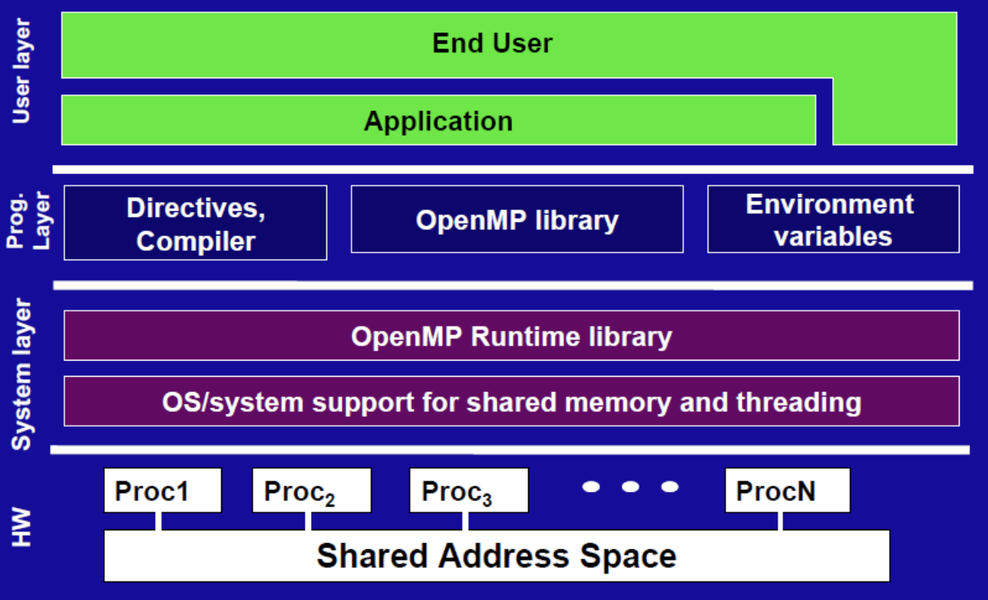
Programski model OpenMP-a

Slide 6
Programski model OpenMP-a
Dijeljena memorija i paralelizam na osnovi niti:
OpenMP se zasniva na postojanju više niti unutar paradigme programiranja s dijeljenom memorijom.
Proces s dijeljenom memorijom sastoji se od više niti.
Eksplicitni paralelizam:
  Programer ima potpunu kontrolu nad paralelizacijom.
OpenMP nije automatski model za paralelno programiranje.
Direktive kompajlera:
Većina paralelizma u OpenMP-u specificira se pomoću direktiva kompajlera koje su ugrađene u izvorni kod.

Slide 7
Što OpenMP ne podrazumijeva?
OpenMP se ne implementira isto kod svih proizvođača.
Dizajniran je za strojeve s dijeljenom memorijom, ne za distribuirane sustave.
Ne jamči uvijek maksimalnu efikasnost dijeljene memorije.
Ne provjerava automatski ovisnosti podataka, sukobe niti greške u kodu.
Namijenjen je za eksplicitnu paralelizaciju, ne za punu automatizaciju.
Osigurava sinkronizirani pristup ulazu/izlazu pri paralelnom izvođenju.

Slide 8
Fork-Join model (konceptualno)
Program počinje s jednom niti: master niti.
Master nit radi sekvencijalno dok ne dođe do paralelnog dijela.
Kad se paralelni dio dosegne:
- Master nit forka i stvara skup niti.
- Postaje vođa tog skupa s ID-jem 0.
Naredbe unutar paralelnog bloka izvršavaju se istovremeno na više niti.
Nakon završetka, niti se joinaju (sinkroniziraju) i završavaju, ostavljajući samo master nit.
Ključne točke
Paralelizam se dodaje postupno dok se ne postignu željeni performansi.
Sekvencijalni program se evoluira u paralelni.

Slide 9
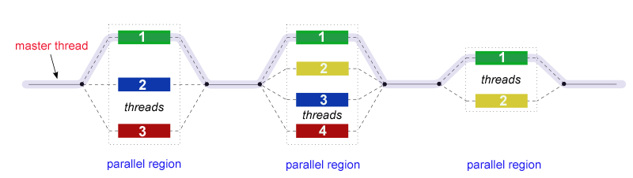
Fork-Join model
Fork-Join model:
      - Glavna nit (master) pokreće paralelni blok.
    - Fork: kreiraju se radne niti.
    - Join: spajaju se natrag u glavnu nit.

Slide 10
Opća pravila za pisanje direktive OpenMP-a
Case sensitive (razlikuje velika/mala slova)
Jedna direktiva – jedno ime
Direktiva vrijedi samo za jedan strukturirani blok
Dugačke direktive moguće je nastaviti pomoću "\"

Slide 11
OpenMP direktive paralelne regije
Sintaksa:
#pragma omp parallel [klauzule]
{
/* strukturirani blok koda */
}
Najčešće klauzule:
Uvjetna paralelizacija – if (scalar izraz)
  Određuje hoće li se za paralelni blok stvoriti niti.
Stupanj konkurentnosti (broj niti) – num_threads(cjelobrojni izraz)
Broj niti koje se stvaraju.

Slide 12
OpenMP direktive paralelne regije
Opseg podataka (Data Scoping)
      private (lista varijabli) → Varijable su lokalne za svaku nit.
      firstprivate (lista varijabli) → Slično kao private, ali se privatne varijable inicijaliziraju vrijednostima koje su imale prije ulaska u paralelni blok.
      shared (lista varijabli) → Varijable dijeljene među svim nitima.
      default (specifikator opsega podataka) → Zadani način određivanja opsega varijable može biti shared ili none.

Slide 13
Primjer OpenMP direktive paralelne regije
#pragma omp parallel if (is_parallel == 1) num_threads(8) shared(var_b)
private(var_a) firstprivate(var_c) default(none)
{
/* strukturirani blok */
}
Objašnjenje parametara:
if (is_parallel == 1) num_threads(8)
Ako je vrijednost varijable is_parallel 1, kreira se 8 niti.
shared (var_b)
Sve niti dijele jednu kopiju varijable var_b.
private (var_a) firstprivate(var_c)
Svaka nit dobiva svoju privatnu kopiju varijabli var_a i var_c.
Privatna kopija var_c je inicijalizirana vrijednosti varijable var_c iz glavne niti pri ulasku u paralelni blok.
default (none)
Zadano stanje varijable je none (nije shared).
Ako varijabla nije eksplicitno navedena kao shared ili private, javlja se greška.

Slide 14
Osnovna sintaksa OpenMP-a
#include <stdio.h>
#include "omp.h"
int main() {
#pragma omp parallel num_threads(4)
{
int id = omp_get_thread_num();
printf("Hello from thread %d\n", id);
}
}
Kompajliranje:
gcc -fopenmp hello.c -o hello
Izvršavanje:
./hello

Slide 15
Broj niti
Broj niti u paralelnom području određuje se prema sljedećim čimbenicima, redoslijedom važnosti:
1. Procjena if izraza
2. Postavljanje klauzule num_threads()
4. Korištenje bibliotečne funkcije omp_set_num_threads()
5. Postavljanje varijable okoline OMP_NUM_THREADS
Zadana postavka implementacije – obično broj jezgri na čvoru

Slide 16
Kreiranje niti: paralelne regije
Niti se u OpenMP-u kreiraju pomoću parallel konstruktora.
Primjer kreiranja paralelne regije s 4 niti:
Runtime funkcija za zahtjevanje određenog broja niti
double A[1000];
omp_set_num_threads(4);
#pragma omp parallel
{
    int ID = omp_get_thread_num();
    pooh(ID,A);
}
Svaka nit izvršava kopiju koda unutar strukturiranog bloka
Runtime funkcija koja vraća ID niti
Svaka nit poziva pooh(ID,A) za ID = 0 do 3

Slide 17
Kreiranje niti: paralelne regije
Niti se u OpenMP-u kreiraju pomoću parallel konstruktora.
Primjer kreiranja paralelne regije s 4 niti:
Klauzula za zahtjev određenog broja niti
double A[1000];
#pragma omp parallel num_threads(4)
{
    int ID = omp_get_thread_num();
    pooh(ID,A);
}
Svaka nit izvršava kopiju koda unutar strukturiranog bloka
Runtime funkcija koja vraća ID niti
Svaka nit poziva pooh(ID,A) za ID = 0 do 3

Slide 18
Kreiranje niti: paralelne regije
Svaka nit izvršava isti kod – redudantno.
double A[1000];
#pragma omp parallel num_threads(4)
{
    int ID = omp_get_thread_num();
    pooh(ID,A);
}
double A[1000];
omp_set_num_threads(4)
Jedna kopija niza A dijeli se između svih niti﻿!
pooh(0,A)
pooh(1,A)
pooh(2,A)
printf(“all done\n”);
Niti čekaju ovdje da sve niti završe prije nego što nastave (tzv. barijera)

Slide 19
SPMD vs. Work-Sharing
Parallel konstrukt sam za sebe stvara "jedan program više podataka" program, odnosno svaka nit izvršava isti kod.
Work-sharing (dijeljenje posla) služi za podjelu putanja izvršavanja koda među nitima unutar tima.
Najčešći:
– for / do: paralelizacija petlji
– sections / section: različiti zadaci
– single: izvršava samo jedna nit
• Ne stvaraju nove niti – koriste postojeće.

Slide 20
Paralelizacija petlji – primjer work-sharing
#pragma omp parallel
{
  #pragma omp for
  for (int i = 0; i < N; i++) {
  C[i] = A[i] + B[i];
  }
}
#pragma omp parallel for
for (int i = 0; i < N; i++) {
C[i] = A[i] + B[i];
}
Ova direktiva je zapravo kombinacija dva koncepta:
parallel - kreira tim niti (SPMD dio)
for - work-sharing konstrukt koji dijeli iteracije petlje između niti
Primjer s 4 niti i N=16:
Thread 0: i = 0, 1, 2, 3
Thread 1: i = 4, 5, 6, 7
Thread 2: i = 8, 9, 10, 11
Thread 3: i = 12, 13, 14, 15
=
Osnovni pristup za rad s petljama:
Pronađite računski zahtjevne petlje
Učinite iteracije petlje neovisnim... tako da se mogu sigurno izvršavati bilo kojim redoslijedom bez međuovisnosti između iteracija
Postavite odgovarajuću OpenMP direktivu i testirajte

Slide 21
Reduction
Reduction je operacija gdje se vrijednosti iz više izvora kombiniraju u jedan rezultat korištenjem asocijativne operacije (npr. +, *, min, max).
Kako riješiti ovaj slučaj?
double sum = 0.0;
#pragma omp parallel for
for(int i = 0; i < N; i++) {
sum += A[i]; // PROBLEM! Race condition
}
Što se dešava:
Sve niti pokušavaju pristupiti i modificirati istu varijablu sum istovremeno
Race condition - rezultat ovisi o tome koja nit prva dođe do varijable
Rezultat je nedeterministički i pogrešan

Slide 22
Reduction
double sum = 0.0;
#pragma omp parallel for reduction(+:sum)
for(int i = 0; i < N; i++) {
sum += A[i]; // Sigurno!
}
Što OpenMP automatski radi:
Kreira privatnu kopiju varijable sum za svaku nit
Inicijalizira svaku kopiju na neutralnu vrijednost operatora (za + je to 0)
Svaka nit radi na svojoj lokalnoj kopiji (nema konflikta)
Na kraju paralelne regije, sve lokalne kopije se kombiniraju u originalnu varijablu
Thread 0: local_sum = 0 → += A[0], A[1], A[2] → local_sum = 15 Thread 1: local_sum = 0 → += A[3], A[4], A[5] → local_sum = 18 Thread 2: local_sum = 0 → += A[6], A[7], A[8] → local_sum = 12 Thread 3: local_sum = 0 → += A[9], A[10], A[11] → local_sum = 20

Slide 23
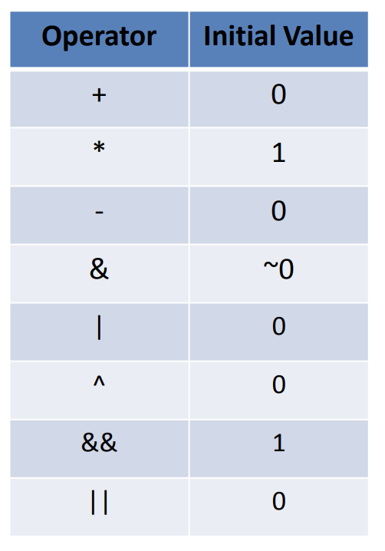
Reduction – Inicijalne vrijednosti operatora
C/C++

Slide 24
Sinkronizacija
Sinkronizacija visoke razine:
critical
atomic
barrier
ordered
Sinkronizacija niske razine:
flush (pražnjenje cache memorije)
locks (i jednostavni i ugniježđeni)
Sinkronizacija se koristi kako bi se nametnuo redoslijed izvršavanja i zaštitio pristup dijeljenim podacima

Slide 25
Sinkronizacija: critical
Mutual exclusion: Only one thread at a time can enter a critical region.
float res;
#pragma omp parallel
{ float B; int i, id, nthrds;
id = omp_get_thread_num();
nthrds = omp_get_num_threads();
for(i=id;i<niters;i+nthrds){
B = big_job(i);
#pragma omp critical
{
consume (B, res);
}
}
Niti čekaju na svoj red – samo jedna nit u jednom trenutku može pozvati consume()

Slide 26
Sinkronizacija: atomic
Atomska operacija omogućuje međusobnu isključivost, ali se odnosi samo na ažuriranje jedne memorijske lokacije (ažuriranje X-a u sljedećem primjeru).
#pragma omp parallel
{
double tmp, B;
B = DOIT();
tmp = big_ugly(B);
#pragma omp atomic
X += big_ugly(B);
}
Atomska operacija štiti samo čitanje i ažuriranje varijable X

Slide 27
Sinkronizacija: barrier
Barrier: Svaka nit čeka dok sve niti ne stignu.﻿
#pragma omp parallel shared (A, B, C) private(id)
{
id=omp_get_thread_num();
A[id] = big_calc1(id);
#pragma omp barrier
#pragma omp for
for(i=0;i<N;i++){C[i]=big_calc3(i,A);}
#pragma omp for nowait
for(i=0;i<N;i++){ B[i]=big_calc2(C, i); }
A[id] = big_calc4(id);
}
Implicitna barijera na kraju for work-sharing konstrukta
Nema implicitne barijere zbog nowait
Implicitna barijera na kraju paralelne regije

Slide 28
Sinkronizacija: ordered
Barrier: Svaka nit čeka dok sve niti ne stignu.﻿
#pragma omp parallel private (tmp)
#pragma omp for ordered reduction(+:res)
for (I=0;I<N;I++){
tmp = NEAT_STUFF(I);
#pragma ordered
res += consum(tmp);
}
// Sekvencijalno - po redu: 0,1,2,3...

Slide 29
Sinkronizacija: simple locks
Simple locks: Zaštititi resurse pomoću „zaključavanja” dijelova koda﻿
omp_lock_t lck;
omp_init_lock(&lck);
#pragma omp parallel private (tmp, id)
{
id = omp_get_thread_num();
tmp = do_lots_of_work(id);
omp_set_lock(&lck);
printf(“%d %d”, id, tmp);
omp_unset_lock(&lck);
}
omp_destroy_lock(&lck)
Čekanje na red.
Oslobodi lock tako da sljedeća nit dobije svoj red.
Oslobodi memoriju kad završiš.

